Slide 1
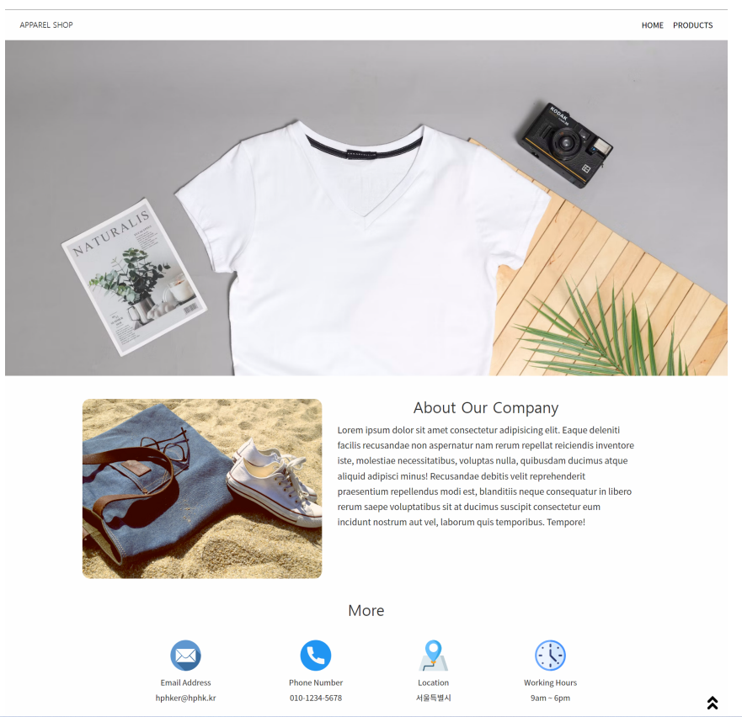
H1 title
<a> nav-item
hover
<nav>
Sticky
Top: 0
Banner
Height: 700px
Background-repeat
Background-size
사용
Div contents
Width 1280px
Img
Width 500px
Div intro
Width 1280px
H2 제목
P 소개문구 (lorem)
가로 세로 64px
<img>
<p>
<p>
Position: fixed

Slide 2
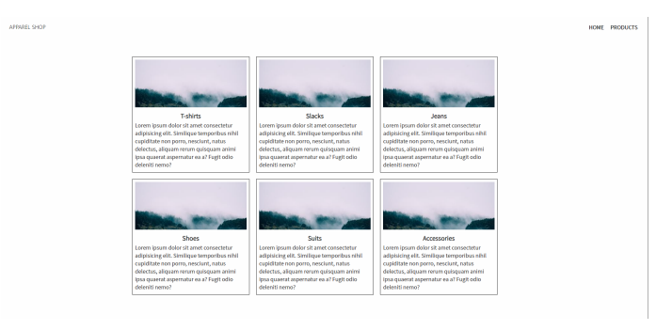
Homepage의 nav bar 과 동일
너비가 1280px
3개씩 배치

